Slide 1
«Уж небо осенью дышало»
Презентацию выполнила воспитатель ГБДОУ №77
Белухина Галина Анатольевна

Slide 2
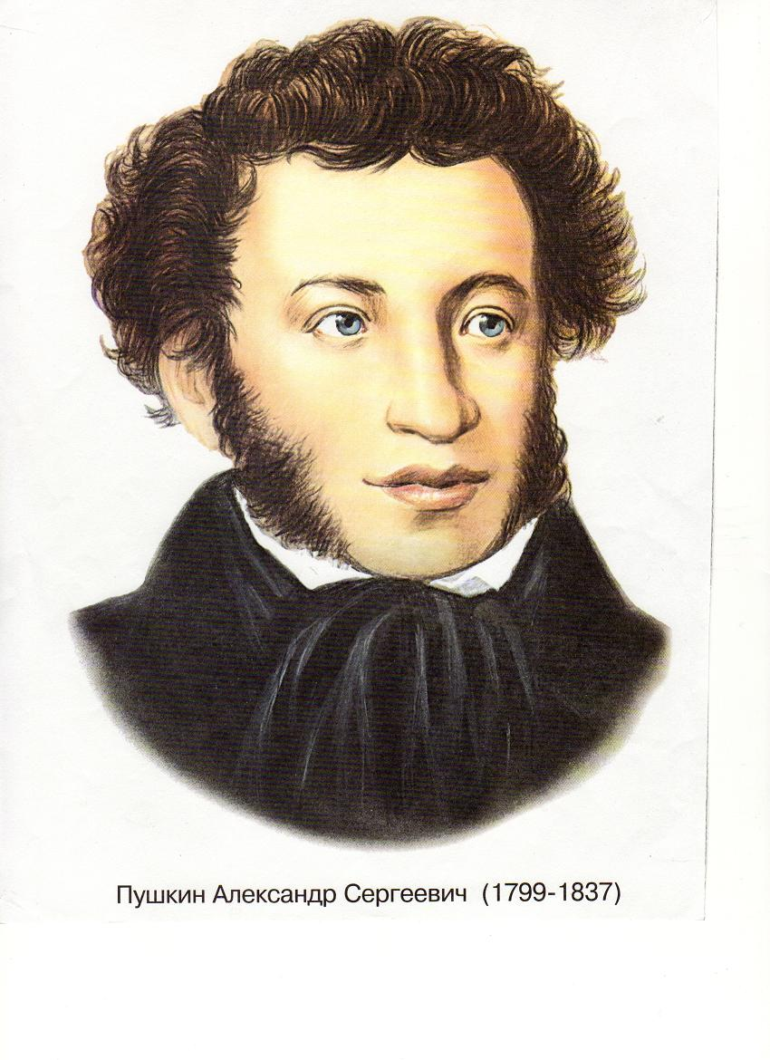
Александр Сергеевич пушкин
“… Уж небо осенью дышало,
Уж реже солнышко блистало,
Короче становился день,
Лесов таинственная сень
С печальным шумом обнажалась,
Ложился на поля туман,
Гусей крикливых караван
Тянулся к югу: приближалась
Довольно скучная пора;
Стоял ноябрь уж у двора…”

Slide 3
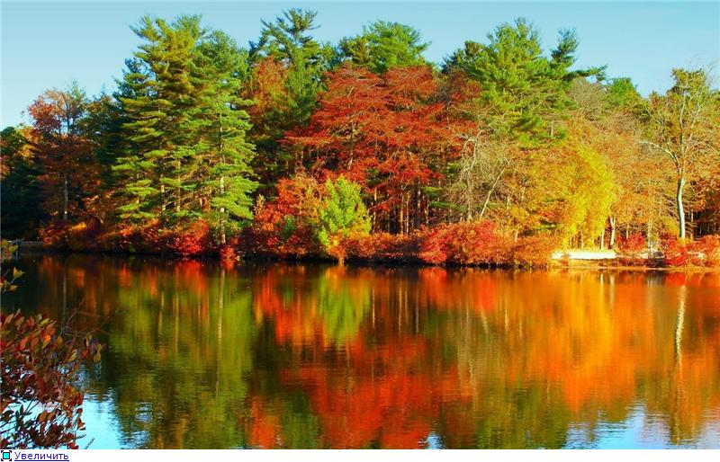
Ранняя осень

Slide 4
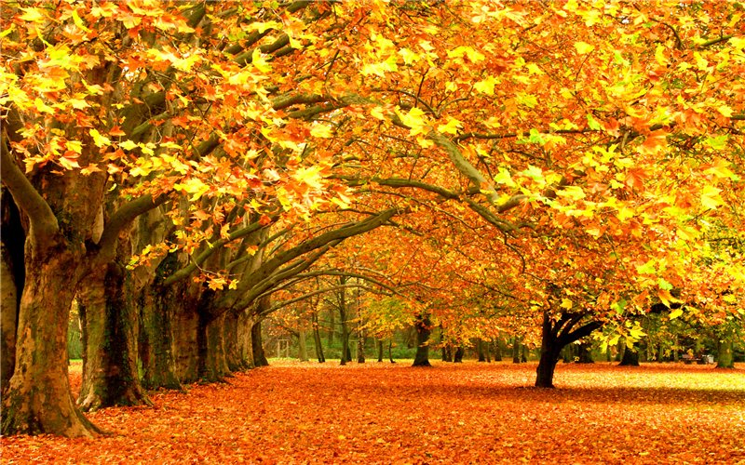
Золотая осень

Slide 5
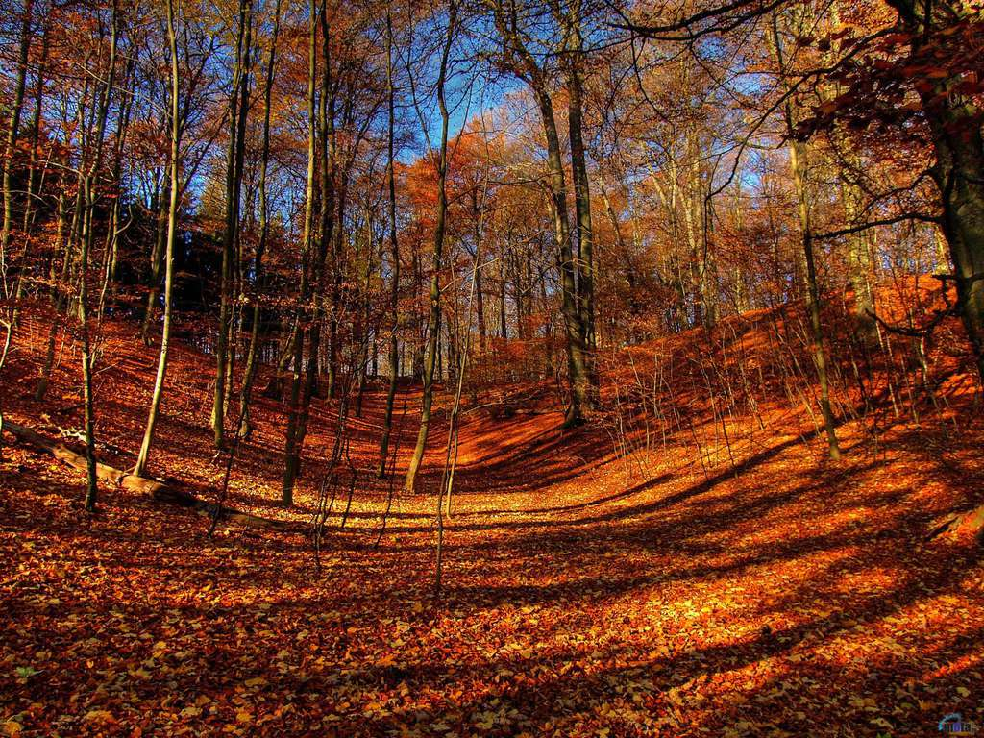
Поздняя осень

Slide 6
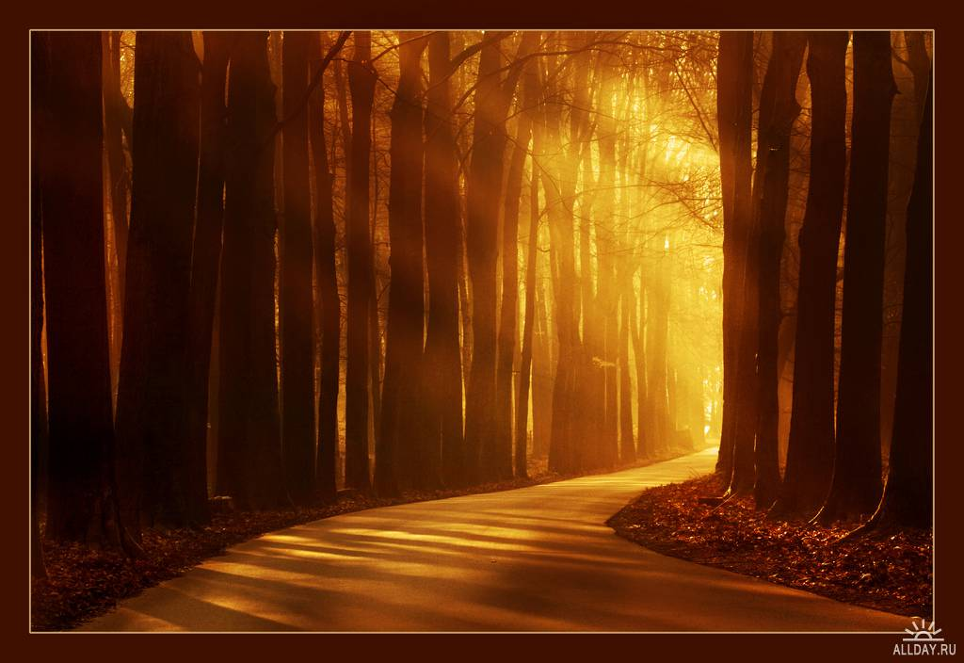
“… Уж небо осенью дышало,
Уж реже солнышко блистало,
Короче становился день,
Лесов таинственная сень

Slide 7
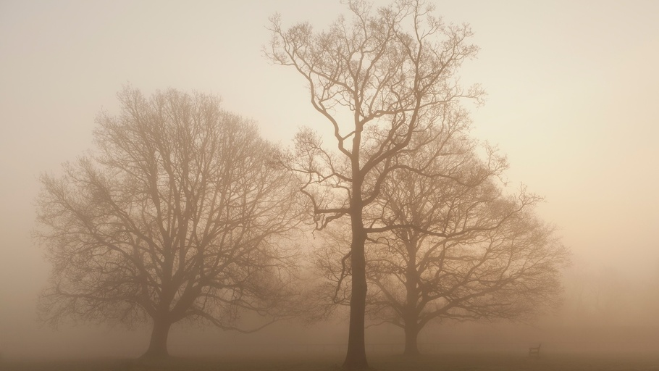
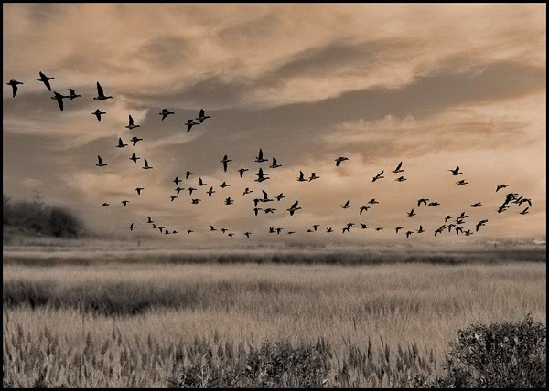
С печальным шумом обнажалась,
Ложился на поля туман,
Гусей крикливых караван
Тянулся к югу: приближалась
Довольно скучная пора;
Стоял ноябрь уж у двора…”

Slide 8
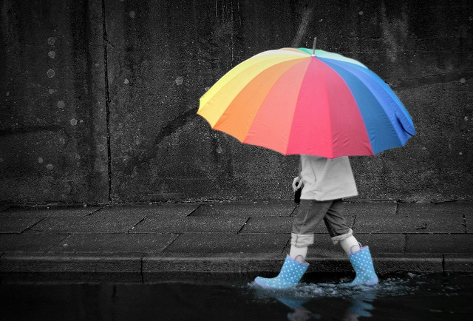
физкультминутка

Slide 9
